Slide 1
স্বাগতম

Slide 2
শিক্ষক পরিচিতি
রেহেনা আক্তার
প্রভাষক
তথ্য ও যোগাযোগ প্রযুক্তি
আবেদা খানম গার্লস হাই স্কুল এন্ড কলেজ,করটিয়া,টাঙ্গাইল

Slide 3
আজকের আলোচনা
দ্বিতীয় অধ্যায় : ডেটা ট্রান্সমিশন মোড
Notes:
We designed this template so that each member of the project team has a set of slides with its own theme. Members, here’s how you add a new slide to just your set:
Mark where you want to add the slide: Select an existing one in the Thumbnails pane, click the New Slide button, then choose a layout. The new slide gets the same theme as the other slides in your set.
Careful! Don’t annoy your fellow presenters by accidentally changing their themes. That can happen if you choose a different theme from the Design tab, which changes all of the slides in the presentation to that look.

Slide 4
এই পাঠ শেষে শিক্ষার্থীরা--
১। ডেটা ট্রান্সমিশন মোডের ধারণা ব্যাখ্যা করতে পারবে।
২। ডেটা প্রবাহের দিকের উপর ভিত্তি করে ডেটা ট্রান্সমিশন মোডের প্রকারভেদ বর্ণনা করতে পারবে।
৩। প্রাপকের সংখ্যা ও ডেটা গ্রহনের অধিকারের উপর ভিত্তি করে ডেটা ট্রান্সমিশন মোডের প্রকারভেদ বর্ণনা করতে পারবে।

Slide 5
ডেটা ট্রান্সমিশন মোড
উৎস থেকে এক বা একাধিক গন্তব্যে ডেটা স্থানান্তরের ক্ষেত্রে ডেটা প্রবাহের দিককে বলা হয় ডেটা ট্রান্সমিশন মোড। বা যে উপায়ে ডেটা এক ডিভাইস থেকে অন্য ডিভাইসে স্থানান্তরিত হয় তা ট্রান্সমিশন মোড হিসাবে পরিচিত। ট্রান্সমিশন মোডটি কমিউনিকেশন মোড হিসাবেও পরিচিত। কমিউনিকেশনের সাথে সম্পর্কিত প্রতিটি চ্যানেলের একটি নির্দিস্ট দিক রয়েছে এবং ট্রান্সমিশন মিডিয়া দিক নির্ধারন করে থাকে। সুতরাং, ট্রান্সমিশন মোড একটি দিকনির্দেশক মোড হিসাবেও পরিচিত।

Slide 6
ডেটা ট্রান্সমিশন মোড এর প্রকারভেদ
ডেটা প্রবাহের দিকের উপর ভিত্তি করে
প্রাপকের সংখ্যা ও ডেটা গ্রহনের অধিকারের উপর ভিত্তি করে

Slide 7
ডেটা ট্রান্সমিশন মোড এর প্রকারভেদ
ডেটা প্রবাহের দিকের উপর ভিত্তি করে ডেটা ট্রান্সমিশন মোডকে তিনভাগে ভাগ করা যায়। যথাঃ
Transmission Mode
Simplex
Half-Duplex
Full-Duplex

Slide 8
সিমপ্লেক্স (Simplex)
এই ডেটা ট্রান্সমিশন মোডে, যোগাযোগটি একমুখী হয়, অর্থাত্‍ এক দিকে ডেটা প্রবাহিত হয়। একটি ডিভাইস কেবলমাত্র ডেটা প্রেরণ করতে পারে তবে তা গ্রহণ করতে পারে না অথবা এটি ডেটা গ্রহণ করতে পারে তবে ডেটা প্রেরণ করতে পারে না।
যেমন: কীবোর্ড থেকে কম্পিউটারে ডেটা প্রেরণ, রেডিও, টেলিভিশন ইত্যাদি যোগাযোগ ব্যবস্থা।
রেডিও স্টেশনটি একটি সিমপ্লেক্স চ্যানেল কারণ এটি শ্রোতাদের কাছে সংকেত প্রেরণ করে কিন্তু শ্রোতাদের
কখনই সংকেত প্রেরণ করতে দেয় না। এছাড়া কীবোর্ড এবং মনিটর সিমপ্লেক্স মোডের উদাহরণ। কারণ একটি কীবোর্ড কেবল ব্যবহারকারীর কাছ থেকে ডেটা গ্রহণ করতে পারে এবং মনিটর কেবল পর্দায় ডেটা প্রদর্শন করতে পারে।

Slide 9
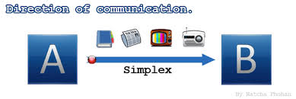
সিমপ্লেক্স (Simplex)

Slide 10
সিমপ্লেক্স মোডের সুবিধা
সিমপ্লেক্স মোডে, স্টেশনটি কমিউনিকেশন চ্যানেলের পুরো ব্যান্ডউইথকে ব্যবহার করতে পারে, ফলে এক সাথে অধিক ডেটা প্রেরণ করা যায়।

Slide 11
সিমপ্লেক্স মোডের অসুবিধা
যোগাযোগ একমুখী, তাই এটি ডিভাইসসমূহের মধ্যে আন্তঃযোগাযোগ নেই।

Slide 12
হাফডুপ্লেক্স (Half-Duplex)
এই ডেটা ট্রান্সমিশন মোডে ডেটা উভয় দিকে প্রবাহিত হয় কিন্তু একসাথে নয়। কমিউনিকেশন চ্যানেলের পুরো ব্যান্ডউইথকে একই সময়ে একদিকে ব্যবহার করা হয়। এই মোডে ত্রুটি(error) সনাক্তকরণ করা সম্ভব এবং যদি কোনও ত্রুটি(error) দেখা দেয় তবে প্রাপক প্রেরককে পুনরায় ডেটা প্রেরণের জন্য অনুরোধ করে।
যেমনঃ ওয়াকি-টকির মাধ্যমে যোগাযোগ।
ওয়াকি-টকিতে একটি পক্ষ কথা বলে এবং অন্য পক্ষ শোনে। বিরতি দেওয়ার পরে, অন্য পক্ষ কথা বলে এবং প্রথম পক্ষ শুনে। এক সাথে কথা বললে বিকৃত শব্দ তৈরি হবে যা বোঝা যায় না।

Slide 13
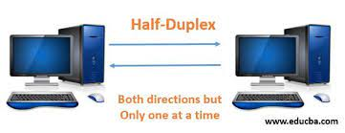
হাফডুপ্লেক্স (Half-Duplex)

Slide 14
হাফডুপ্লেক্স মোডের সুবিধা
হাফডুপ্লেক্স মোডে, উভয় ডিভাইসই ডেটা প্রেরণ এবং গ্রহণ করতে পারে এবং ডেটা ট্রান্সমিশনের সময় কমিউনিকেশন চ্যানেলের পুরো ব্যান্ডউইথকেও ব্যবহার করতে পারে।

Slide 15
হাফডুপ্লেক্স মোডের অসুবিধা
হাফডুপ্লেক্স মোডে যখন একটি ডিভাইস ডেটা প্রেরণ করে, তখন অন্যটিকে অপেক্ষা করতে হবে, এতে সঠিক সময়ে ডেটা প্রেরণে বিলম্বের কারণ ঘটায়।

Slide 16
ফুলডুপ্লেক্স(Full-Duplex)
এই ডেটা ট্রান্সমিশন মোডে ডেটা একই সময়ে উভয় দিকে প্রবাহিত হয়। উভয় স্টেশন একই সাথে বার্তা প্রেরণ এবং গ্রহণ করতে পারে। ফুল-ডুপ্লেক্স মোডে দুটি সিমপ্লেক্স চ্যানেল থাকে। যার একটি চ্যানেলের ট্র্যাফিক একদিকে প্রবাহিত হয় এবং অন্য চ্যানেলে ট্র্যাফিক বিপরীত দিকে প্রবাহিত হয়।
যেমন: মোবাইল ফোন, টেলিফোন ইত্যাদি যোগাযোগ ব্যবস্থা।
ফুল-ডুপ্লেক্স মোডের সর্বাধিক সাধারণ উদাহরণ হ’ল একটি টেলিফোন নেটওয়ার্ক। যখন দু’জন লোক টেলিফোনের মাধ্যমে একে অপরের সাথে যোগাযোগ করে, উভয়ই একই সাথে কথা বলতে এবং শুনতে পারে।

Slide 17
ফুল-ডুপ্লেক্স মোডের সুবিধা
উভয় স্টেশন একই সাথে ডেটা প্রেরণ এবং গ্রহণ করতে পারে।
ফুল-ডুপ্লেক্স মোডটি ডিভাইসগুলোর মধ্যে যোগাযোগের দ্রুততম মোড।

Slide 18
ফুল-ডুপ্লেক্স মোডের অসুবিধা
ডিভাইসগুলোর মধ্যে যদি কোনও ডেডিকেটেড পথ উপস্থিত না থাকে, তবে কমিউনিকেশন চ্যানেলটির ক্ষমতা দুটি অংশে বিভক্ত হয়।

Slide 19
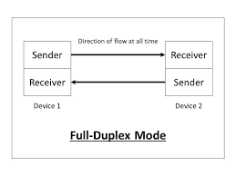
ফুল-ডুপ্লেক্স মোড

Slide 20
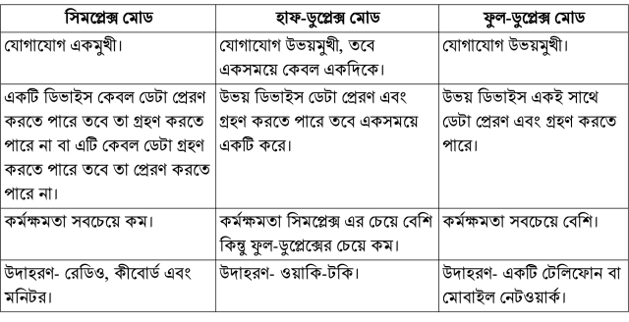
সিমপ্লেক্স, হাফ-ডুপ্লেক্স ও ফুল-ডুপ্লেক্স এর মধ্যে পার্থক্য

Slide 21
প্রাপকের সংখ্যা ও ডেটা গ্রহনের অধিকারের উপর
ভিত্তি করে ডেটা ট্রান্সমিশন মোড এর প্রকারভেদ
যেকোন ডেটা কমিউনিকেশন সিস্টেমে একটি প্রেরক ডেটা প্রেরণ করলে তা একই সময়ে এক বা একাধিক প্রাপক সহজেই গ্রহণ করতে পারে। কিন্তু একই সময়ে একাধিক প্রেরক ডেটা প্রেরণ করলে তা এক বা একাধিক প্রাপক গ্রহণ করতে ডেটা কলিশন বা সংঘর্ষ হয়। তাই প্রাপকের সংখ্যা ও ডেটা গ্রহনের অধিকারের উপর ভিত্তি করে ডেটা ট্রান্সমিশন মোডকে আবার তিন ভাগে ভাগ করা যায়। যথা-
১। ইউনিকাষ্ট (Unicast)
২। মাল্টিকাস্ট (Multicast)
৩। ব্রডকাষ্ট (Broadcast)

Slide 22
ডেটা ট্রান্সমিশন মোড এর প্রকারভেদ
ডেটা প্রবাহের দিকের উপর ভিত্তি করে ডেটা ট্রান্সমিশন মোডকে তিনভাগে ভাগ করা যায়। যথাঃ
Transmission Mode
Unicast
Multicast
Broadcast

Slide 23
ইউনিকাষ্ট (Unicast)
ইউনিকাস্ট পয়েন্ট-টু-পয়েন্ট বা ওয়ান-টু-ওয়ান ট্রান্সমিশন মোড। অর্থাৎ কোন নেটওয়ার্কের একটি প্রেরক নোড (নেটওয়ার্কে যুক্ত প্রতিটি ডিভাইসকে নোড বলা হয়) থেকে কেবলমাত্র একটি প্রাপক নোডে সিমপ্লেক্স, হাফ-ডুপ্লেক্স বা ফুল-ডুপ্লেক্স মোডে ডেটা প্রেরণ করা হয়। যখন একক প্রেরক এবং একক প্রাপকের অংশগ্রহণ থাকে তখন এই ধরণের মোডে তথ্য স্থানান্তরে অধিক কার্যকর।

Slide 24
ইউনিকাষ্ট (Unicast)
উদাহরণ:
একটি ওয়েবসাইট ব্রাউজ করা। (ওয়েবসার্ভার হল প্রেরক এবং আপনার কম্পিউটারটি হল প্রাপক)
এফটিপি(FTP) সার্ভার থেকে একটি ফাইল ডাউনলোড করা। (এফটিপি(FTP) সার্ভার হল প্রেরক এবং তোমাদের কম্পিউটারটি হল প্রাপক)

Slide 25
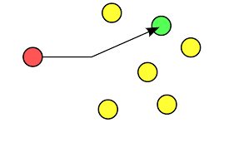
ইউনিকাষ্ট (Unicast)

Slide 26
মাল্টিকাষ্ট (Multicast)
মাল্টিকাষ্ট হলো পয়েন্ট-টু-সিলেক্টেড-মাল্টিপয়েন্ট ট্রান্সমিশন সিস্টেম অথবা ওয়ান-টু-সিলেক্টেড-মাল্টিপয়েন্ট ট্রান্সমিশন মোড। অর্থাৎ নেটওয়ার্কের একটি প্রেরক নোড থেকে নেটওয়ার্কের শুধুমাত্র সিলেক্টেড নোডে সিমপ্লেক্স মোডে ডেটা প্রেরণ করা হয়, ডেটা ট্রান্সমিশনের এরুপ মোডকে বলা হয় মাল্টিকাষ্ট। এই ট্রান্সমিশন সিস্টেমে নেটওয়ার্কের সকল নোড ডেটা পায় না।
এটি অধিক কার্যকর হয় যখন একটি নেটওয়ার্কের কোনও ডিভাইস ডেটা প্যাকেট অন্য নেটওয়ার্কের নির্দিস্ট কিছু ডিভাইসে স্থানান্তর করতে চায়।

Slide 27
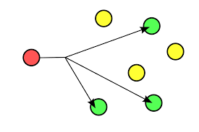
মাল্টিকাষ্ট (Multicast)

Slide 28
ব্রডকাষ্ট (Broadcast)
ব্রডকাষ্ট হলো পয়েন্ট-টু-মাল্টিপয়েন্ট ট্রান্সমিশন সিস্টেম অথবা ওয়ান-টু-অল ট্রান্সমিশন মোড। অর্থাৎ কোন নেটওয়ার্কের একটি প্রেরক নোড থেকে নেটওয়ার্কের সকল নোডে সিমপ্লেক্স মোডে ডেটা প্রেরণ করা হয়, ডেটা ট্রান্সমিশনের এরুপ মোডকে বলা হয় ব্রডকাষ্ট।
এটি অধিক কার্যকর হয় যখন একটি নেটওয়ার্কের কোনও ডিভাইস ডেটা প্যাকেট অন্য নেটওয়ার্কের সকল ডিভাইসে স্থানান্তর করতে চায়।

Slide 29
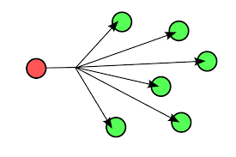
ব্রডকাষ্ট (Broadcast)
এই মোডটি মূলত ভিডিও এবং অডিও স্থানান্তরের জন্য টেলিভিশন নেটওয়ার্কগুলোতে ব্যবহৃত হয়। এছাড়া রেডিও কমিউনিকেশন সিস্টেমেও ব্যবহৃত হয়। হাব বা ব্রিজের মতো ডিভাইসগুলোও এটি ব্যবহার করে।

Slide 30
ইউনিকাষ্ট,ব্রডকাষ্ট ,মাল্টিকাষ্ট

Slide 31
পাঠ মূল্যায়ন-
বহুনির্বাচনি প্রশ্নসমূহঃ
১। একই সময়ে উভয় দিয়ে ডেটা স্থানান্তর হলে তাকে কোন মোড বলে?
ক) সিমপ্লেক্স খ) হাফ-ডুপ্লেক্স গ) মাল্টিকাস্ট ঘ) ফুল-ডুপ্লেক্স
২। কম্পিউটার ও মাল্টিমিডিয়া প্রজেক্টরের মধ্যে ডেটা সঞ্চালন মোড কোনটি?
ক) সিমপ্লেক্স খ) হাফ-ডুপ্লেক্স গ) মাল্টিকাস্ট ঘ) ফুল-ডুপ্লেক্স

Slide 32
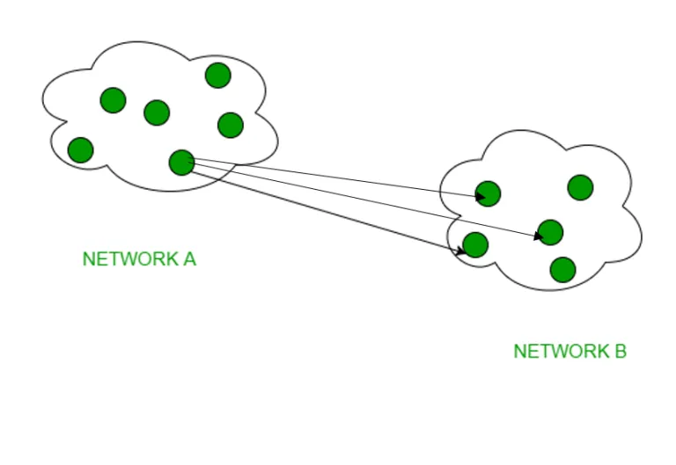
পাঠ মূল্যায়ন-
৩। নিচের চিত্রটি কোন মোডের
ক) ব্রডকাস্ট খ) হাফ-ডুপ্লেক্স গ) মাল্টিকাস্ট ঘ) ফুল-ডুপ্লেক্স

Slide 33
পাঠ মূল্যায়ন-
৬। দুজন ব্যক্তি মোবাইলে কথোপকথনের ক্ষেত্রে কোন মোড কাজ করে?
ক) সিমপ্লেক্স খ) হাফ-ডুপ্লেক্স গ) মাল্টিকাস্ট ঘ) ফুল-ডুপ্লেক্স
৭। টেলিভিশনের ডাটা ট্রান্সমিশন মোড হচ্ছে-
i. সিমপ্লেক্স
ii. মাল্টিকাস্ট
iii. ব্রডকাস্ট
নিচের কোনটি সঠিক?
ক) i ও ii খ) i ও iii গ) ii ও iii ঘ) i, ii ও iii

Slide 34
পাঠ মূল্যায়ন-
নিচের উদ্দীপকটি পড় এবং ৮ ও ৯ নং প্রশ্নের উত্তর দাওঃ
একটি কোম্পানির দুজন নিরাপত্তা কর্মী নিজেদের মধ্যে যোগাযোগ করে কিন্তু একই সময়ে তারা কথা বলতে পারে না।
৮। তারা কোন ডেটা ট্রান্সমিশন মোড ব্যবহার করেন?
ক) সিমপ্লেক্স খ) হাফ-ডুপ্লেক্স গ) ফুল-ডুপ্লেক্স ঘ) মাল্টিপ্লেক্স
৯। একই সময়ে যোগাযোগ করার ক্ষেত্রে তাদের যে ডিভাইস প্রয়োজন-
i. মোবাইল ফোন
ii. ওয়াকি-টকি
iii. টেলিফোন
নিচের কোনটি সঠিক?
ক) i ও ii খ) i ও iii গ) ii ও iii ঘ) i, ii ও iii

Slide 35
বাড়ীর কাজ
উদ্দীপকটি পড় এবং প্রশ্নগুলোর উত্তর দাওঃ
রফিক ও শফিক দুই বন্ধু হাঁটতে হাঁটতে থানার দিকে যাচ্ছিল। তারা লক্ষ্য করল সামনে দাড়িয়ে একজন পুলিশ একটি ডিভাইস-এর মাধ্যমে কথা বলছে এবং কথা বলা শেষ হলে অপর পক্ষকে কথা বলার সিগনাল দিচ্ছে। একটু সামনে এগোতেই শফিক তার সাথে থাকা ডিভাইসের মাধ্যমে কথা বলে এবং শোনে। রফিক বলল,“চল বাসায় ফেরা যাক। আমি রেডিওতে আবহাওয়া বার্তায় শুনেছি আজ বৃষ্টি হতে পারে।”
গ) পুলিশের ব্যবহৃত ডিভাইসটির ডেটা ট্রান্সমিশন মোড-এর ধরন ব্যাখ্যা কর।
ঘ) রফিক ও শফিকের ব্যবহৃত ডিভাইসদ্বয়ের মধ্যে কোনটির ডেটা ট্রান্সমিশন মোড বেশি সুবিধাজনক? বিশ্লেষণপূর্বক মতামত দাও।

Slide 36
ধন্যবাদ সবাইকে

